Slide 1
El enfoque del marco lógico eml
La formulación de un proyecto parte de la identificación del problema o de la necesidad que se está experimentando. La identificación del problema permite también establecer qué tipo de bienes y servicios son necesarios producir e implementar para su solución.
EL MÉTODO ZOPP
ZOPP es la sigla alemana de "Ziel Orientierte Project Planung" que quiere decir: Planificación de Proyectos Orientada a Objetivos.
El método ZOPP es aplicado en el análisis y el trabajo de planeamiento porque la experiencia ha mostrado que la cooperación es más fácil y exitosa cuando los participantes pueden ponerse de acuerdo sobre objetivos que han sido expresados en la forma más clara posible.
ELABORADO POR MARTHA LUCIA SANCLEMENTE DAZA

Slide 2
El enfoque del marco lógico (eml)
El proyecto es formulado en varias fases utilizando el método ZOPP de planificación. El análisis, sus resultados y del trabajo de planificación en su conjunto es el marco lógico del proyecto.
El siguiente diagrama se ilustra el proceso de identificación del problema o necesidad.

Slide 3
El enfoque del marco lógico (eml)
Con la construcción de la matriz de planificación del proyecto, se obtiene los siguientes niveles:
El objetivo al cual apunta el proyecto en el Plan de Desarrollo nacional, regional o local según sea el caso.
El objetivo general del proyecto que define los cambios en la variable en la que se busca influir durante el proyecto.
Los objetivos específicos que van a ser los medios a través de los cuales se logra el cumplimiento del objetivo general.
Las actividades necesarias para lograr el objetivo.
Los resultados/productos alcanzados
Los resultados / productos a su vez contribuyen al cumplimiento del objetivo del proyecto.

Slide 4
IDENTIFICACIÓN DEL PROBLEMA O NECESIDAD
Para construir el árbol de problemas hay que desarrollar los siguientes pasos:
Se escoge el tema específico de análisis.
Se plantean ideas negativas relacionadas con el tema objeto de análisis (lluvia de ideas). Se deben usar frases cortas.
A partir de la lluvia de ideas se identifican:
- Las causas del problema central.
- Los efectos provocados por el problema central.

Slide 5
IDENTIFICACIÓN DEL PROBLEMA O NECESIDAD
Se elabora un esquema que muestre las relaciones de causa y efecto en forma de árbol, sus raíces son las causas que ocasionan el problema principal; y los efectos provocados por el problema se visualizan en las ramas del árbol.
Una vez identificadas las causas e identificados los efectos se formula brevemente el problema central.
Se revisa el esquema completo y se comprueba su lógica e integridad.

Slide 6
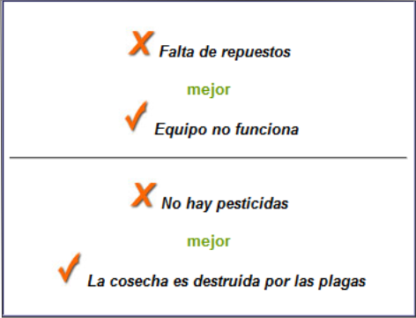
IDENTIFICACIÓN DEL PROBLEMA O NECESIDAD
Un problema no es la ausencia de su solución sino un estado existente negativo. Por ejemplo:
Hay que identificar los problemas existentes, no los posibles, ficticios o futuros.
Hay que formular el problema como un estado negativo.
Es importante relacionar o explicar la fuente utilizada para la elaboración del árbol del problemas, teniendo en cuenta que éstas pueden ser bibliográficas o empíricas, es decir, documentos y textos o la experiencia de personas que han participado en la formulación y evaluación de proyectos de inversión o que han tenido la vivencia del problema de análisis.

Slide 7
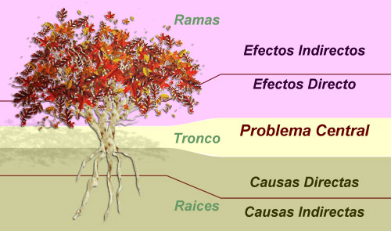
Estructura de caucas y efectos en forma de árbol.
ELABORADO POR MARTHA LUCIA SANCLEMENTE DAZA

Slide 8
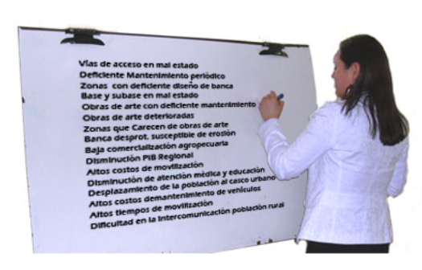
Estudio de caso
El estudio de caso se relaciona con el análisis y el desarrollo de un proyecto de infraestructura denominado “INTERCOMUNICACIÓN DE LA POBLACIÓN RURAL DE LAS VEREDAS DEL MUNICIPIO PAZ DE ARIPORO”.
LLUVIA DE IDEAS
ELABORADO POR MARTHA LUCIA SANCLEMENTE DAZA

Slide 9
“INTERCOMUNICACIÓN DE LA POBLACIÓN RURAL DE LAS VEREDAS DEL MUNICIPIO PAZ DE ARIPORO”.
CAUSAS | EFECTOS
• Vías de acceso en mal estado. | • Baja comercialización agropecuaria.
• Deficiente Mantenimiento periódico. | • Disminución PIB regional.
• Zonas con deficiente diseño de banca. | • Altos costos de movilización.
• Base y subbase en mal estado. | • Disminución de atención médica y en educación.
• Obras de arte con deficiente mantenimiento. | • Desplazamiento de la población al casco urbano.
• Obras de arte deterioradas. | • Altos costos de mantenimiento de vehículos.
• Zonas que carecen de obras de arte. | • Altos tiempos de movilización.
• Banca desprotegida susceptible a erosión.
ELABORADO POR MARTHA LUCIA SANCLEMENTE DAZA

Slide 10
DIBUJAR EL ESQUEMA CON POCAS PALABRAS
ELABORADO POR MARTHA LUCIA SANCLEMENTE DAZA

Slide 11
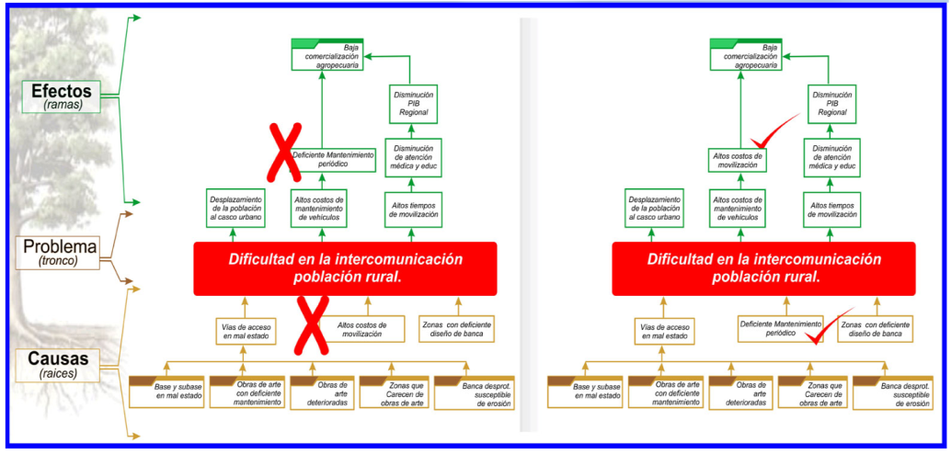
REVISAR EL ESQUEMA COMPLETO Y VERIFICAR SU LÓGICA E INTEGRIDAD
ELABORADO POR MARTHA LUCIA SANCLEMENTE DAZA

Slide 12
Árbol de problemas.
ELABORADO POR MARTHA LUCIA SANCLEMENTE DAZA

Slide 13
ANÁLISIS DE PARTICIPACIÓN
Análisis de Participaciones, se deben señalar los diferentes actores relacionados con el problema. Con ello se delimita el campo de acción de las entidades que tienen relación con el tipo de problema, necesidad u oportunidad descrita, considerando dos aspectos:
Para realizar el análisis de participación siga las siguientes pautas:
Identificar los grupos:
Se identifican los grupos, personas e instituciones claves relacionados con el proyecto o los que se encuentran en su ámbito de influencia.
Establecer categorías:
Los grupos, personas e instituciones se clasifican en categorías como: beneficiarios, cooperantes, oponentes, perjudicados.
ELABORADO POR MARTHA LUCIA SANCLEMENTE DAZA

Slide 14
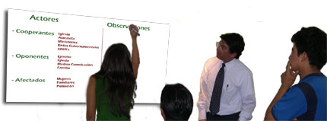
Caracterización y análisis
Los grupos, personas e instituciones se caracterizan y analizan para identificar los roles de éstos para el desarrollo del proyecto
Análisis de participaciones proyecto paz de Ariporo, según el procedimiento sería:
ELABORADO POR MARTHA LUCIA SANCLEMENTE DAZA

Slide 15
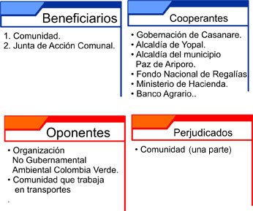
Categorías de los participantes
ELABORADO POR MARTHA LUCIA SANCLEMENTE DAZA

Slide 16
ANÁLISIS DE OBJETIVOS
A partir del análisis de la situación actual (problema o necesidad) y con base en las capacidades reales de la institución ejecutora del proyecto, se debe proponer la situación esperada, la que se visualiza en la formulación del objetivo general y los objetivos específicos del proyecto. En esta etapa del procedimiento:
Se describe la situación futura que será alcanzada mediante la solución de los problemas.
Se identifican posibles alternativas para el proyecto.
ELABORADO POR MARTHA LUCIA SANCLEMENTE DAZA

Slide 17
El árbol de objetivos. El árbol de objetivos debe ser la versión en positivo del árbol de problemas.
Lo que en el árbol de problemas se denominó como causa, en el árbol de objetivos se llama medios y luego toma el nombre de objetivos específicos.
Lo que en el árbol de problemas eran efectos, en el árbol de objetivos se convierten en fines.
Lo que en el árbol de problemas era el problema principal, se vuelve el objetivo general.
ELABORADO POR MARTHA LUCIA SANCLEMENTE DAZA

Slide 18
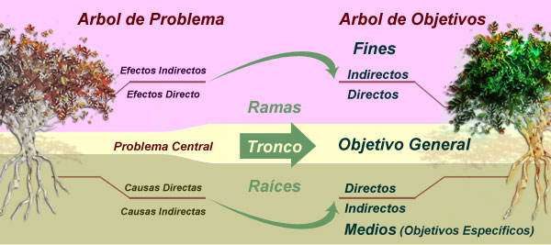
Árbol de problemas y Árbol de objetivos
ELABORADO POR MARTHA LUCIA SANCLEMENTE DAZA

Slide 19
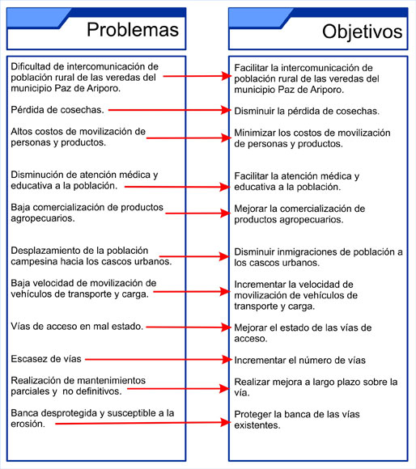
Condiciones del árbol de problemas
ELABORADO POR MARTHA LUCIA SANCLEMENTE DAZA

Slide 20
Medio y fines del árbol de objetivos
ELABORADO POR MARTHA LUCIA SANCLEMENTE DAZA

Slide 21
Árbol de objetivos estudio de caso.
ELABORADO POR MARTHA LUCIA SANCLEMENTE DAZA

Slide 22
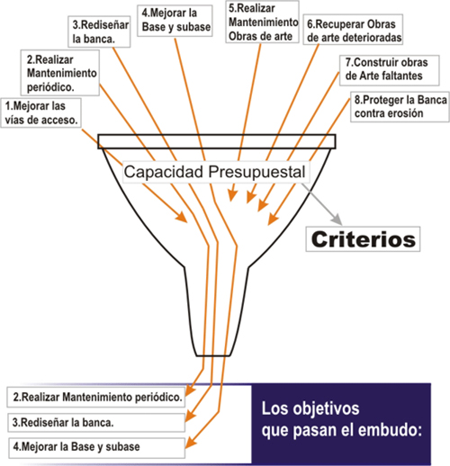
Embudo filtro de objetivos.
ELABORADO POR MARTHA LUCIA SANCLEMENTE DAZA

Slide 23
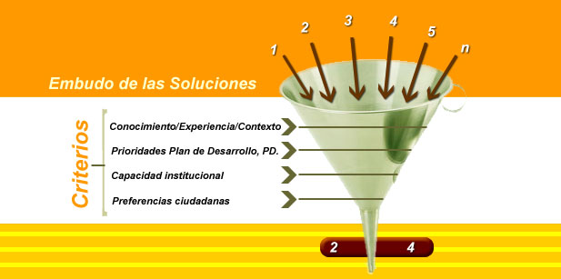
ANÁLISIS DE ALTERNATIVAS
Embudo de las soluciones. Después de haber identificado los objetivos específicos que podrían contribuir o solucionar el problema o necesidad, se requiere determinar las soluciones que realmente puedan ser llevadas a cabo por la institución ejecutora y descartar el resto, de acuerdo con criterios previamente definidos por el formulador del proyecto.
Embudo de soluciones y criterios de decisión
ELABORADO POR MARTHA LUCIA SANCLEMENTE DAZA

Slide 24
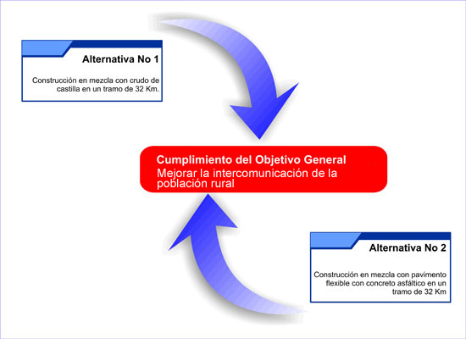
Alternativas de solución para el municipio de Paz de Ariporo
ELABORADO POR MARTHA LUCIA SANCLEMENTE DAZA

Slide 26
